Slide 1

Энэхүү танилцуулгыг цэргүүдэд байгаль орчны халаасны гарын авлага, байгаль орчны зурагт хуудастай хослуулан хүргэхийг зөвлөж байна.

Slide 2

Байгаль орчны талаархи сургалт
Цэрэг болон цагдаа хандивлагч улс орнуудад зориулсан нэгдсэн хичээл

Slide 3

Байгаль орчны менежментийн ерөнхий зарчмууд
НҮБ-ын энхийг сахиулах алба хаагчид байгалийн нөөц хомс, оршин суугч иргэдийн оршин тогтноход чухал үүрэгтэй газар оронд үүрэг гүйцэтгэдэг.
Байгаль орчныг хамгаалах нь энх тайвныг тогтоох эсвэл сахин хамгаалахад тустай. Энэ нь шууд болон шууд бус чиг үүргийн нэг хэсэг бөгөөд ажилтнууд болон орон нутгийн иргэдийн эрүүл мэнд, аюулгүй байдлыг хамгаалахад тусалдаг. Энэ нь НҮБ-ын нэр хүндийг өргөдөг.

Slide 4

Байгаль орчныг хамгаалах, уур амьсгалын өөрчлөлтийн талаар илтгэл тавих нь НҮБ-ын итгэл үнэмшилд чухал ач холбогдолтой. НҮБ-ын нэр хүнд цэрэг цагдаагийн нэгжийн нэр хүндийг хамгаалах нь тухайн орны олон нийтийн дунд итгэлцлийг бий болгох, хадгалахад чухал ач холбогдолтой.
Байгаль орчны зохистой менежмент нь байгалийн нөөцийг ашиглах, үр ашиггүй зардлыг хэмнэж, ажиллагаан дах ажилтнуудын аюулгүй байдал, эрүүл мэнд, тав тухтай байдлыг сайжруулдаг.

Slide 5
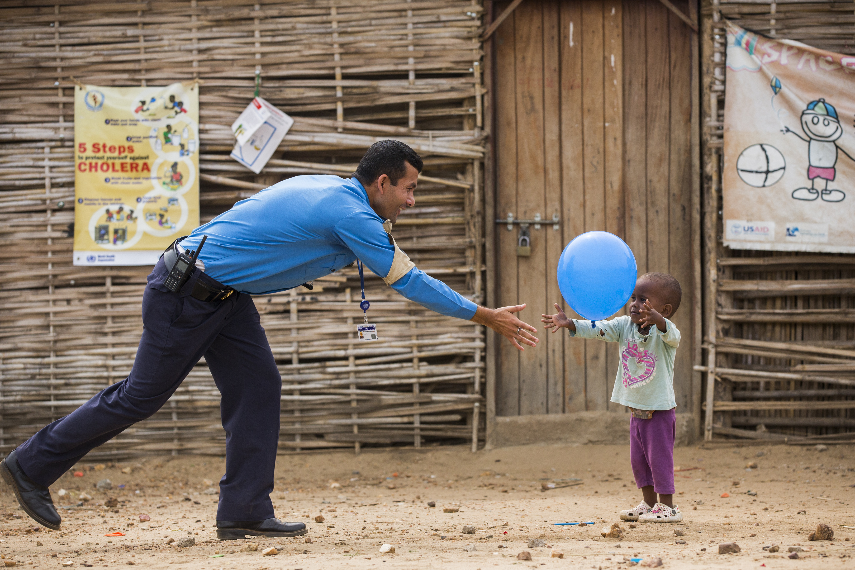
НҮБ-ын бааз болон түүний эргэн тойронд байгаль орчны томоохон осол гарсан тохиолдолд /жишээлбэл: түлш асгарах, эсвэл өвчний дэгдэлт гарсан тохиолдолд НҮБ гол буруутан гэж олон нийт үзэж магадгүй юм.
энхийг сахиулагчдийн зогсох үедээ машины хөдөлгүүрөө асаалттай орхих, хог хаях зэрэг жижиг үйлдлүүд хүртэл анзаарагддаг.
5

Slide 6

НҮБ нь тухайн орон нутгийн иргэдийн амжиргаа орон нутгийн байгаль орчин, соёлын өвд хор хөнөөл учруулахгүй байх үүрэг хүлээдэг.
НҮБ-ын энхийг сахиулагчдын хувьд цэрэг, цагдаагийн бүх албан хаагчид НҮБ-ын нэр хүнд мөн өөрийн цэрэг, цагдаагийн нэр хүндийг хамгаалж, байгаль орчныг хамгаалах хариуцлагатай үүрэг гүйцэтгэгч байх ёстой.
6

Slide 7

Ус хэмнэх гол зарчмууд
7

Slide 8
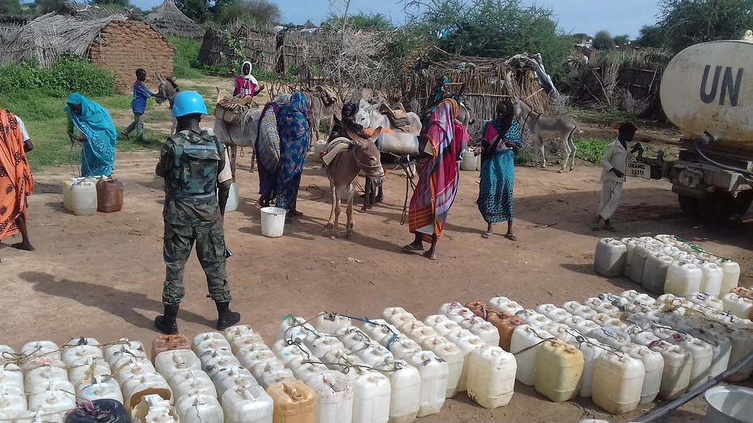
Ус хэмнэх гол зарчмууд
Ажиллагааны газар оронд усны хомсдолтой байх боломжтой. Ус хэмнэснээр тухайн орон нутгийн иргэдийн цэнгэг усны нөөцөд үзүүлэх нөлөө буурна.

Slide 9
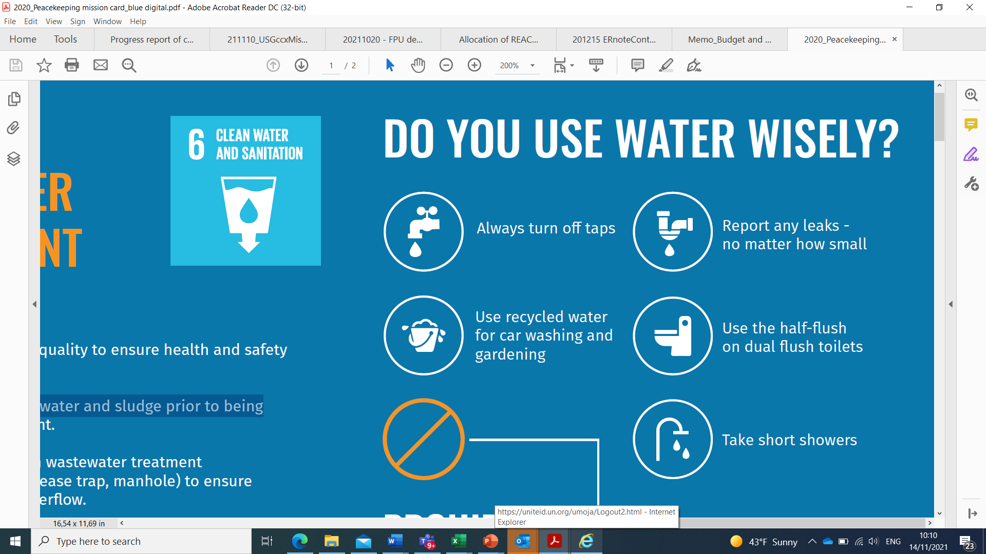
Ус хэмнэх гол зарчмууд
Болно | Болохгүй
√ Шүршүүрт хурдан орох. | χ Ус гоожих, дусахыг хатуу хориглох.
√ Цоргыг ашигласны дараа үргэлж хаах. | χ Усны хоолойг нээлттэй орхиж болохгүй.
√ Шүдээ угаах болон аяга, таваг угааж байхдаа усаа хаа. | χ Шумуул үржих, үнэр гаргахаас сэргийлэхийн тулд усан сан, бохирын сав, бие засах газар, ус зайлуулах сувагт тос, түлш бүү асга.
√ Хувцасаа угаахаасаа угаалгын машин бүрэн ачааллах, угаалгын машины богино угаах горимыг ашиглах
√ Хос даралттай жорлонтой бол аль болох бага урсгалтай угаах товчлуурыг ашиглах
√ Борооны ус цуглуулах эсвэл агааржуулагчаас урсах усыг ургамал услах зэрэгт дахин ашиглах.
√ Жижиг гэлтгүй ус алдсаныг мэдэгдэх.
9

Slide 10

Бохир усны менежментийн гол зарчмууд
10

Slide 11
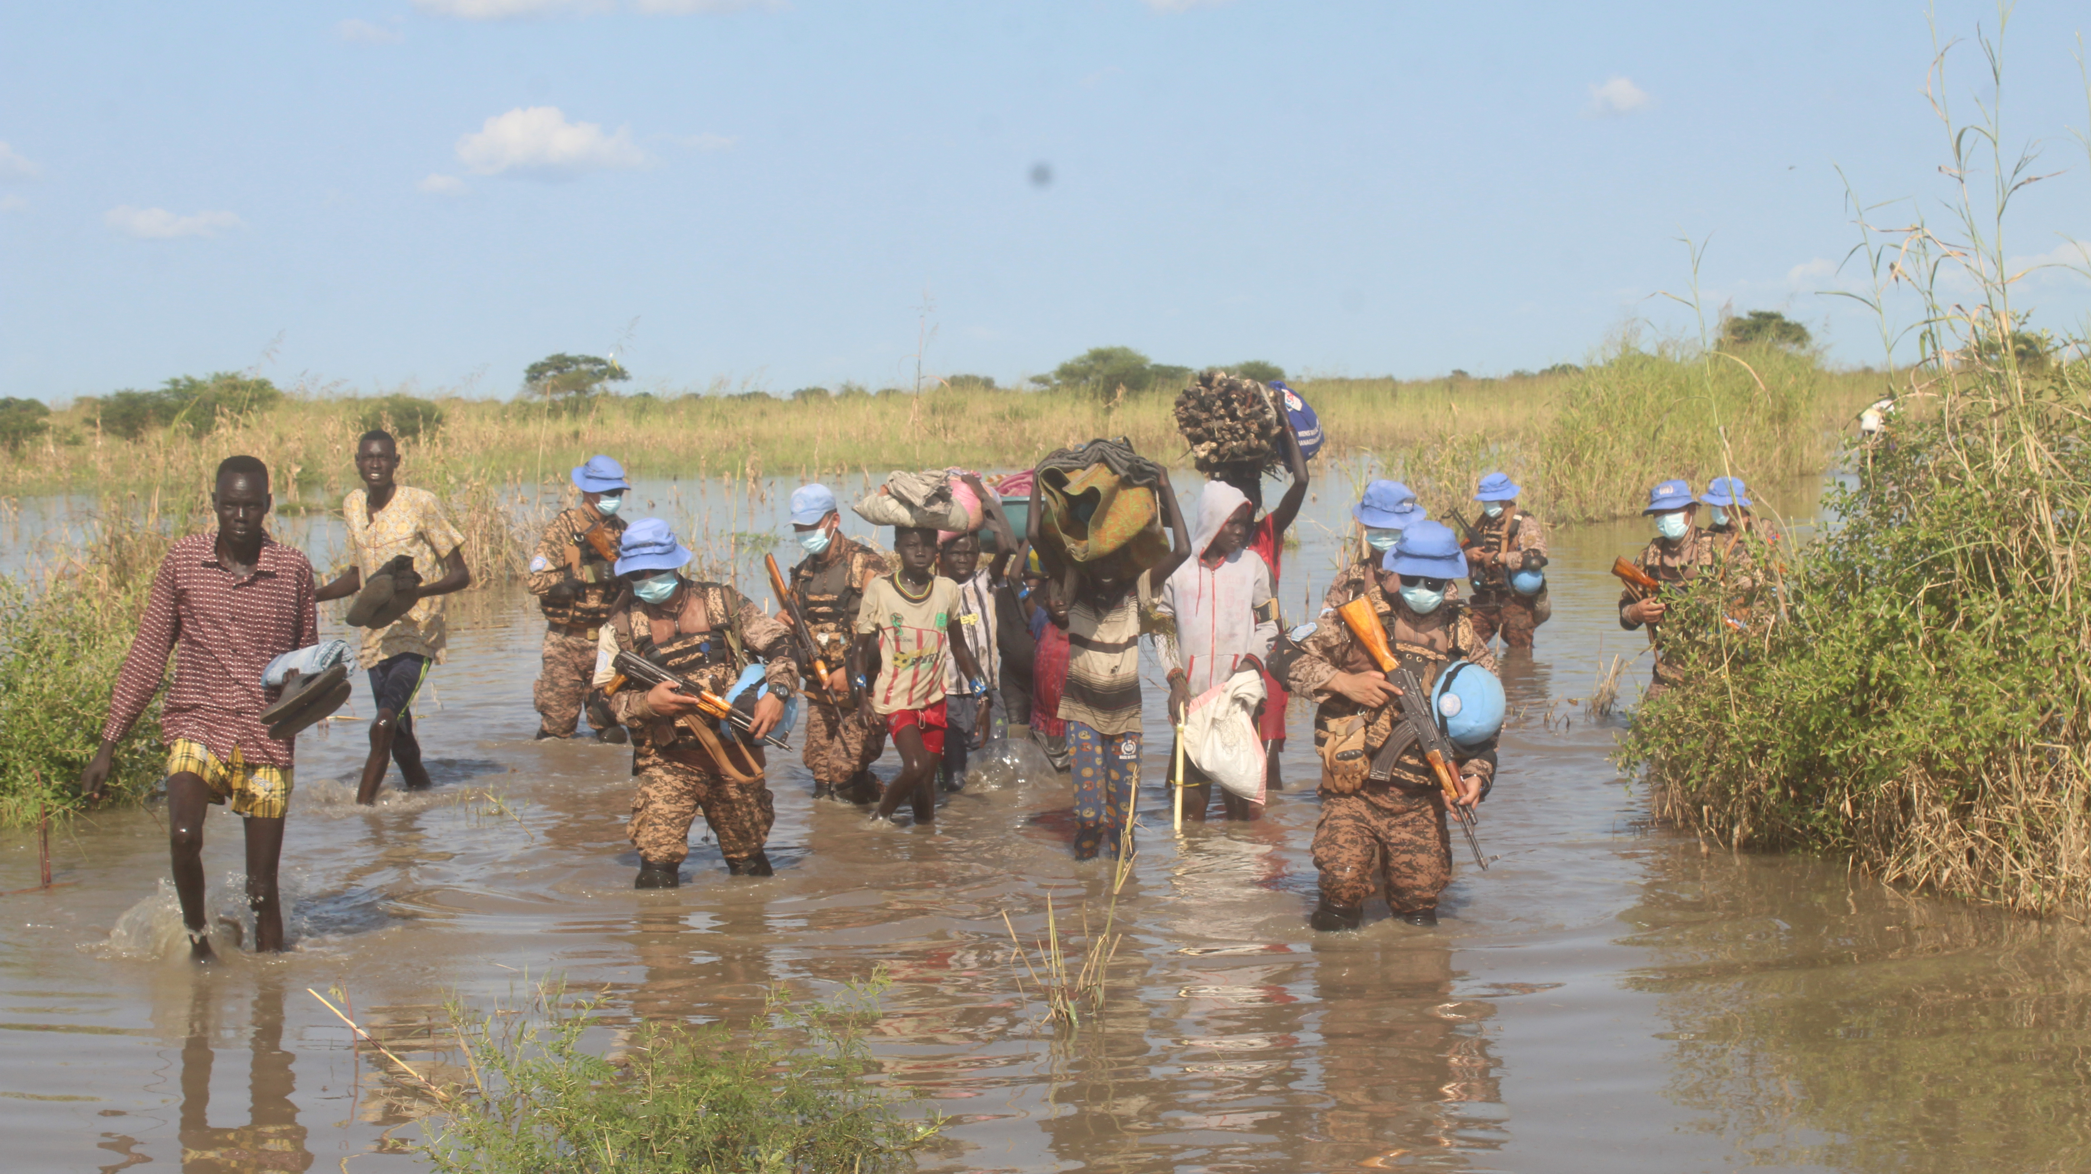
Бохир усны менежментийн гол зарчмууд
Өдөр бүр хэрэглэж буй усны 80% орчим нь эцэстээ хаягдал ус болж хувирдаг гэдгийг санах
НҮБ-ын энхийг сахиулагчид бие засах, шүршүүрт орох, хувийн ариун цэврийг сахих, хоол хүнс бэлтгэх, угаалгын газар хувцас угаах, машин угаах зэргээр бохир ус үүсгэдэг
Бохир усны цэвэршүүлэх, ариун цэврийн байгууламжийг зохих ёсоор ашиглах, хүрээлэн буй орчинд үзүүлэх нөлөөллөөс зайлсхийхийн тулд анхаарал тавьж, сайтар ариутгаж байх ёстой.

Slide 12
Бохир усны менежментийн гол зарчмууд
Болно | Болохгүй
√ Боломжтой бол цэцэрлэгжүүлэлт хийх, машин угаах, тоосжилтыг арилгах, жорлон угаах, зэрэгт дахин боловсруулсан ус эсвэл борооны усыг ашигла. | χ Химийн бүтээгдэхүүн, хуванцар, хүнсний хог, хаягдал, ахуйн хог хаягдлыг жорлон, угаалтуур руу бүү хий. Учир нь энэ нь дамжуулах хоолойн сүлжээг бөглөрөх эсвэл урсгалын доод хэсэгт байрлах бохир ус цэвэрлэх байгууламжийн эвдрэлийг үүсгэж болзошгүй.
√ Ариун цэврийн байгууламжийн эрүүл ахуй, засвар үйлчилгээ /жишээ нь: ариун цэврийн байгууламжийг зохих ёсоор цэвэрлэх, засвар үйлчилгээ, хийх, нүхний байнгын үзлэг, ус зайлуулах суваг цэвэрлэх гэх мэт/ | χ Дахин боловсруулсан усыг уух, хоол хүнс бэлтгэх, усанд ороход ашиглаж болохгүй.
√ Бохир ус асгарсан, халисан тохиолдолд тухайн хэсгийн ус, ариун цэврийн байгууламжийн ажилтнуудад нэн даруй мэдэгдэх. | χ Шумуул үржих, үнэр үүсэхээс, сэргийлэхийн тулд ус, бохирын сав, ус зайлуулах суваг руу тос, түлш бүү асга.
12

Slide 13

Эрчим хүчний хэмнэлтийн гол зарчмууд
13

Slide 14
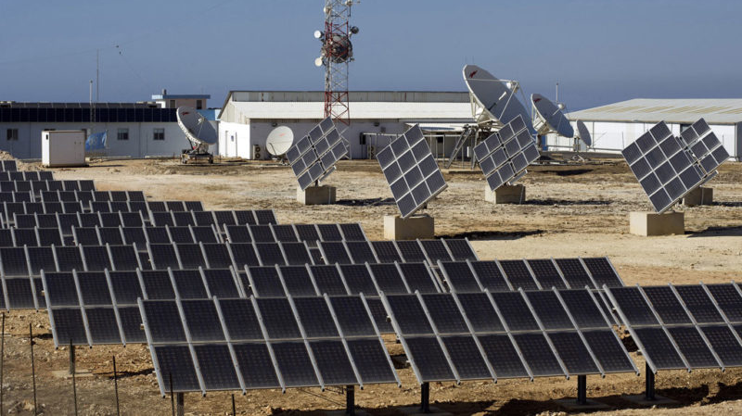
Эрчим хүчний хэмнэлтийн гол зарчмууд
Ажиллагааны болон нэгжийн эрчим хүчний ихэнх хэсгийг дизель генератороор хангадаг. Генератор ашиглан эрчим хүч үйлдвэрлэх явцад хүлэмжийн хий ялгардаг.
Ажиллагааны цаг уурын ул мөрийг багасгахын тулд эрчим хүч хэмнэх арга хэмжээ авах, генераторуудыг сэргээгдэх эрчим хүчний шийдлээр орлуулах замаар эрчим хүчний хэрэглээг багасгах ёстой.

Slide 15
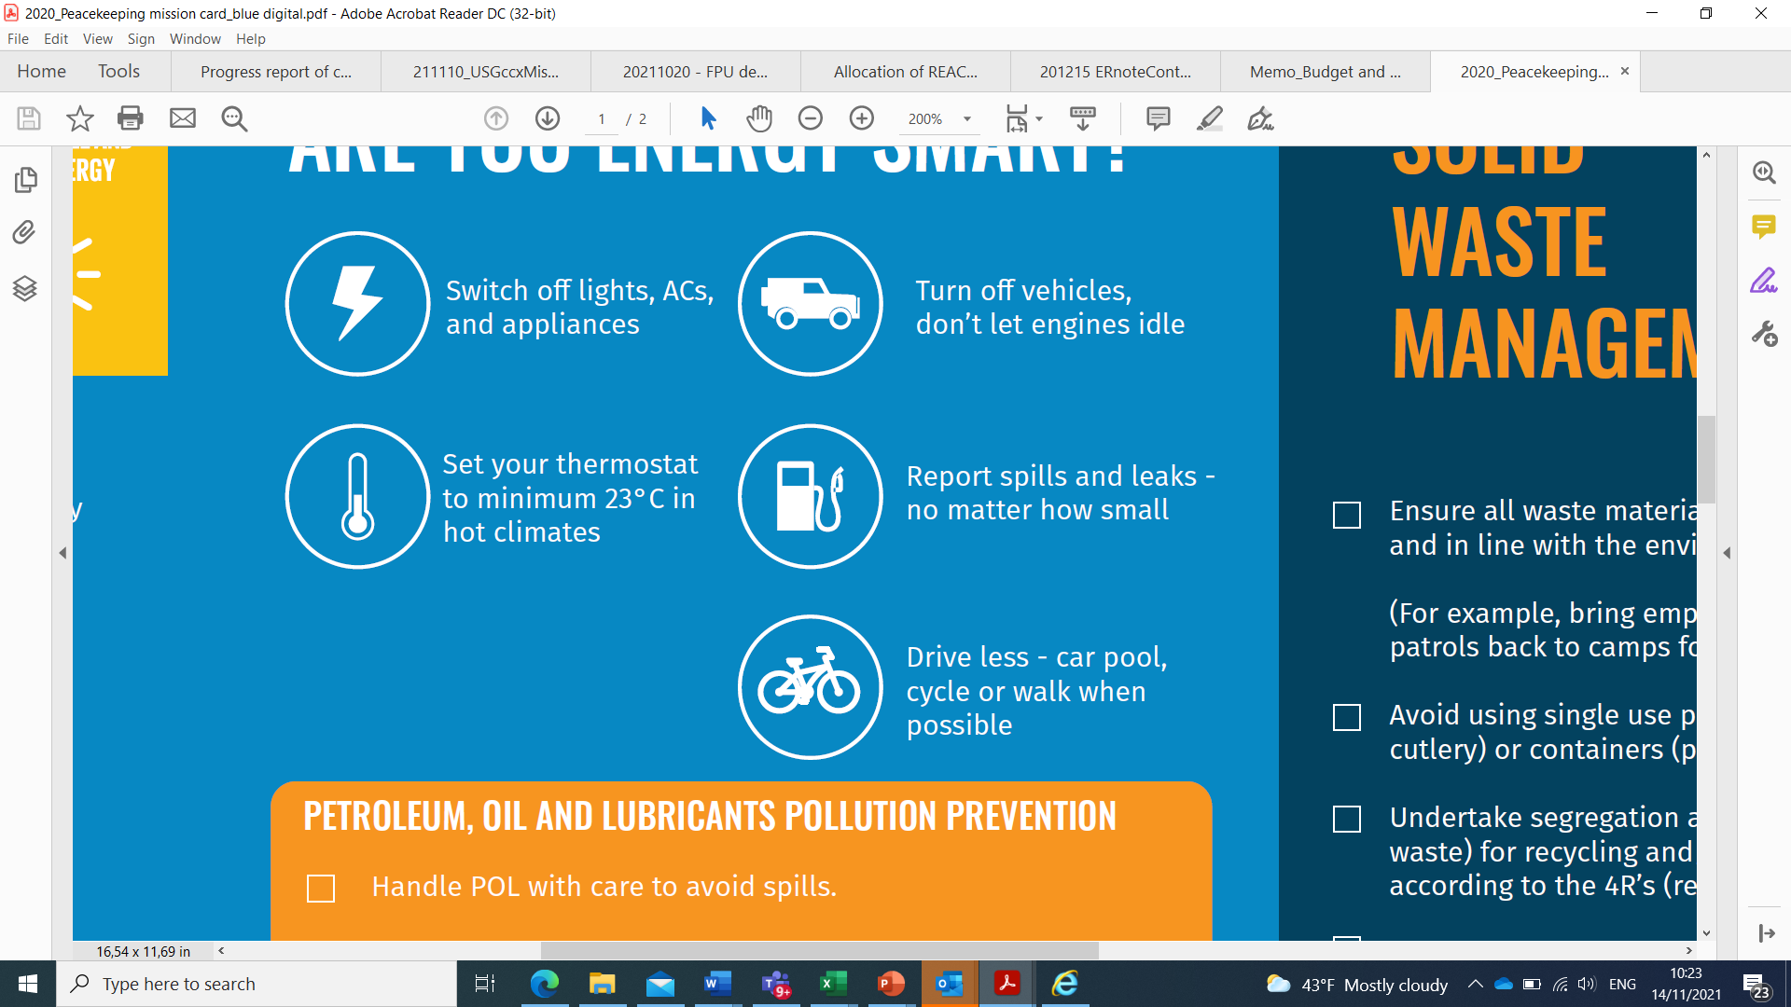
Эрчим хүчний хэмнэлтийн гол зарчмууд
Болно | Болохгүй
√ Агааржуулагчийг ашиглахдаа цонх, хаалгыг хаалттай байлга. | χ Тээврийн хэрэгслийг ашиглаагүй үедээ асаалттай орхихгүй байх.
√ Орон байр, оффисдоо байхдаа агааржуулагчийн температурыг 23 градус буюу түүнээс дээш (дулаан уур амьсгалтай газар) тохируулна. | χ Өрөөнд эзэнгүй үедээ гэрэл болон агааржуулагчийг унтраах.
√ Өрөө болон оффисоос гарахдаа гэрэл болон агааржуулагчийг унтраа. | χ Өөрийнхөө болон бусдын аюулгүй байдлын үүднээс цахилгааны холболт хийхгүй эсвэл цахилгаанд гэмтэл учруулахгүй байх.
√ Хувцасаа угаасны дараа, хатаагч машин ашиглахын оронд агаарт хатаах.
√ амралтаар явахдаа агааржуулагч, гэрлийг унтрааж, хөргөгчнөөс бусад цахилгааны утас, цахилгаан хэрэгсэл, тоног төхөөрөмж, цахилгаан хэрэгслийг салга.
√ Ажилдаа дугуйгаар яв эсвэл алх
√ Автомашины хуваарилалт хийх
√ Угаалгын машинаар хувцас угаахдаа халуун ус ашиглахын оронд боломжтой бол хүйтэн ус ашигла.
15

Slide 16
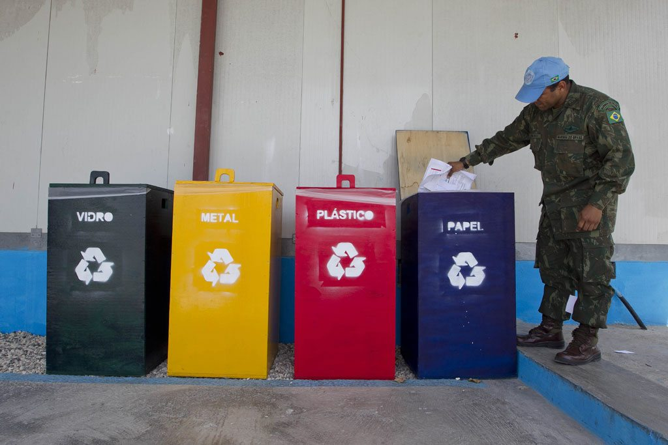
Хатуу хог хаягдлын менежмент – гол зарчмууд
16

Slide 17
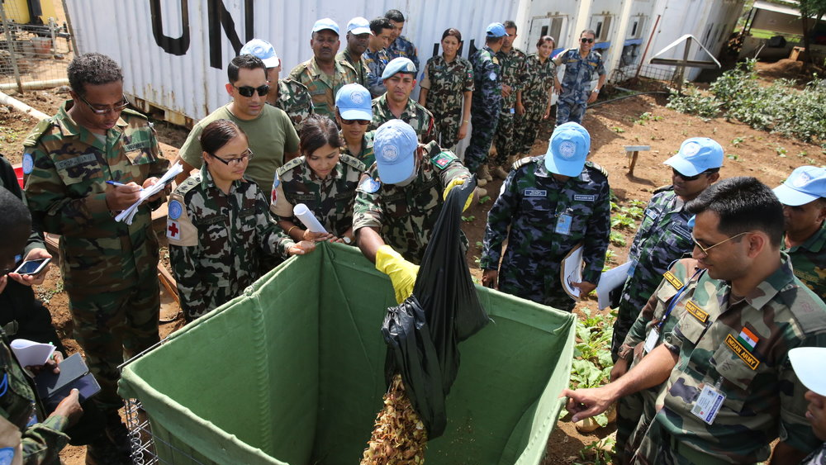
Хатуу хог хаягдлын менежмент – гол зарчмууд
Үйл ажиллагаа явагдаж байгаа газраас бий болсон хатуу хог хаягдлыг НҮБ-ын баазын гадна байрлах засгийн газрын хогийн цэгүүдэд хаяж байсан түүхтэй.
Хатуу хог хаягдлыг буруу хаявал байгаль орчин, нийгэмд хор хөнөөл учруулдаг.

Slide 18
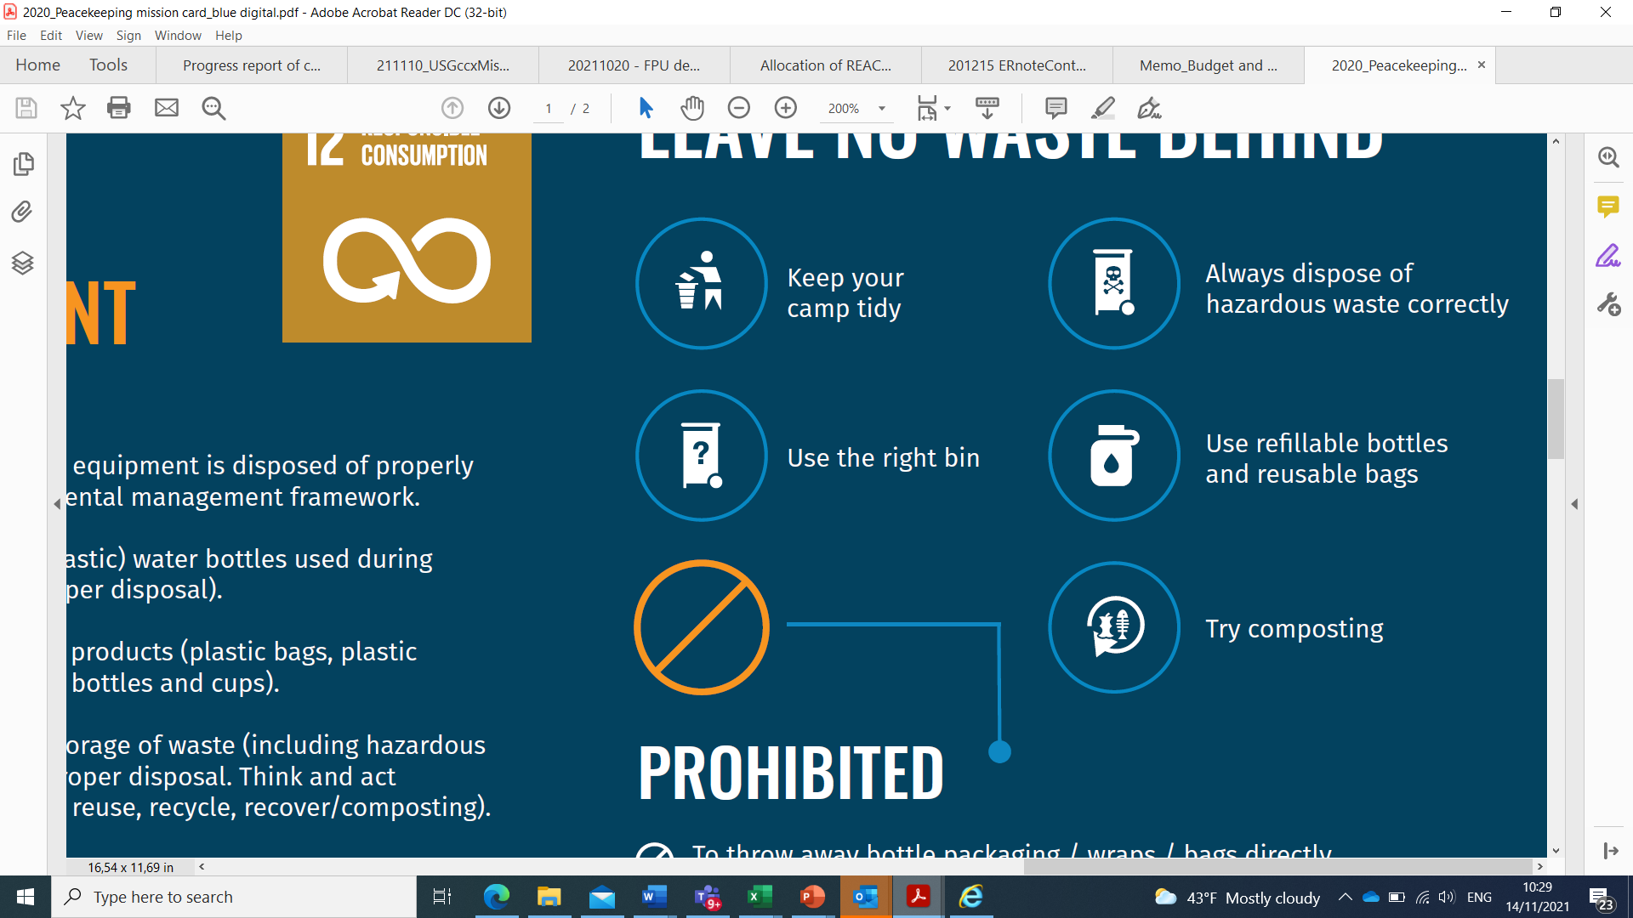
Хатуу хог хаягдлын менежмент – гол зарчмууд
Болно | Болохгүй
√ Хог хаягдлыг зөвхөн хогийн саванд хийнэ. | χ ил задгай хог хаяхгүй байх.
√ Дахин боловсруулах боломжтой (хөнгөн цагаан, цагаан тугалга, лааз, зөөлөн хуванцар сав, шилэн сав, цаас, картон) материалыг ахуйн хог хаягдлаас ангилах | χ Лонхны сав, баглаа боодол, жүүсний хайрцаг, уутыг орон нутгийн орчинд шууд хаяж болохгүй.
√ Хүнсний ногооны хальс, өндөгний хальс, кофены шаар, цайны навчийг ургамал / цэцэрлэгийн хог хаягдлаар бордоо болгон ялгаж ав. | χ Зөвшөөрөгдсөн хогийн цэгээс гадуур хогоо булж болохгүй.
√ Эргүүлээс ирэхдээ бүх хог хаягдлыг бааз руу буцаан авчирч, бааз дээр зохих ёсоор устгана. | χ Ахуйн хог хаягдлыг ил задгай шатааж болохгүй.
√ Дахин хэрэглэх усны савыг ашигла. | χ Боломжтой бол 1 литрээс бага хэмжээтэй жижиг хуванцар сав худалдаж авахгүй байх.
√ Дахин ашиглах боломжтой худалдааны уут хэрэглэ.
√ Хоолны хог хаягдлаас зайлсхийхийн тулд зөвхөн идэх хэмжээгээрээ хоолоо бэлдээрэй.
√ Хоол хүнсийг хугацаа нь дуусахаас өмнө хэрэглээрэй.
18

Slide 19
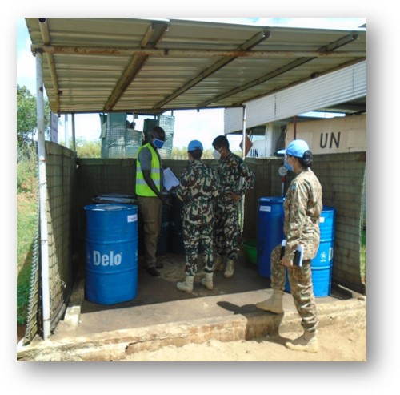
Аюултай хог хаягдлын менежмент – гол зарчмууд

Slide 20
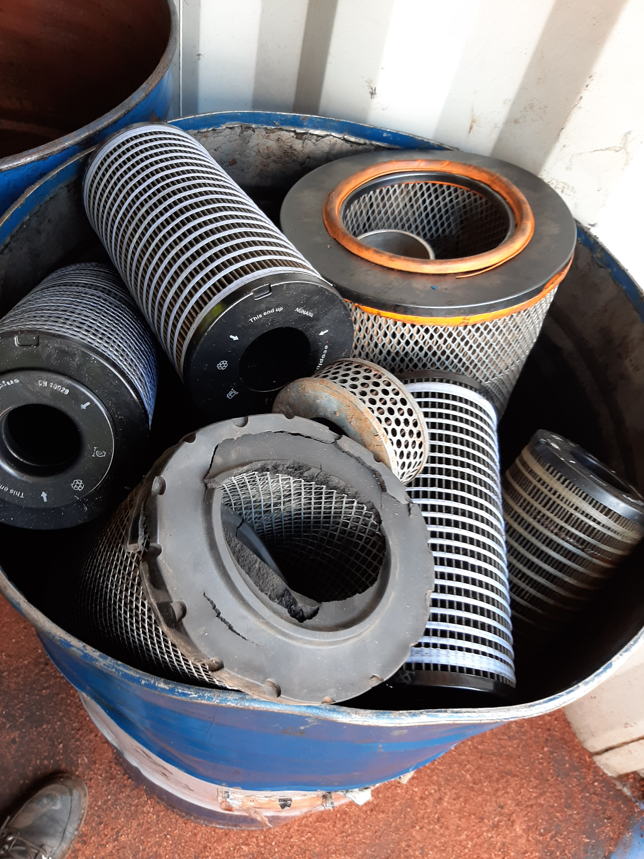
Аюултай хог хаягдлын менежмент – гол зарчмууд
НҮБ-ын энхийг сахиулах ажиллагаанд өдөр тутам хэрэглэгдэж буй зарим материал нь хугацаа нь дууссан, зарцуулсан эсвэл ашигласан тохиолдолд аюултай хог хаягдал болдог.
Аюултай хог хаягдал, аюултай материалыг олон нийт, ажилтнууд болон хүрээлэн буй орчинд хор хөнөөл учруулахгүйн тулд аюулгүйгээр зохион байгуулах ёстой.

Slide 21
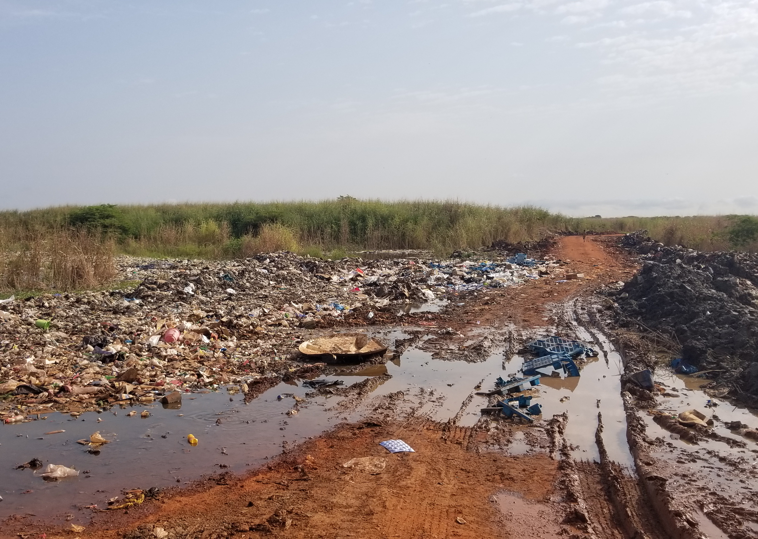
НҮБ-ын энхийг сахиулах ажиллагааны улмаас аюултай хог хаягдал үүсдэг боловч дараах тохиолдолд хязгаарлагдахгүй:
  Хар тугалганы хүчлийн батерей
  Ашигласан тос, ашигласан тосолгооны материал болон бусад бохирдол
  тосны шүүлтүүр
  Био эмнэлгийн хог хаягдал
  Хугацаа нь дууссан эм
  Химийн бодис ба аюултай материал
  Хортон шавьжны хор
  Цахилгаан хэрэгсэл
  Лабораторийн урвалжууд
  Лед Гэрлийн чийдэн Contaminated soil
21

Slide 22
Аюултай хог хаягдлын менежмент – гол зарчмууд
Болно | Болохгүй
√ Тээврийн хэрэгслийн тосыг солих явцад үүссэн ашигласан тосыг цуглуулах, асгахгүй байх. | χ Аюултай шингэн хог хаягдлыг бие засах газар эсвэл ус зайлуулах суваг руу бүү хая.
√ Асгарсан тос, аюултай хог хаягдлыг цуглуулж, хадгалах. | χ Аюултай хог хаягдлыг булж, шатааж болохгүй.
√ Ашигласан тосны сав, тосны шүүлтүүрийг дахин боловсруулах зорилгоор ажиллагааны зориулалтын байршилд (жишээ нь түлш нөөцлөгч) авчирна. | χ Хугацаа нь дууссан эмийг хогийн саванд бүү хая, харин аюулгүй устгах зорилгоор эмнэлгийн байгууллагад хүлээлгэж өг.
√ Бүх био анагаах ухааны хог хаягдал, хугацаа нь дууссан эмийг тухайн нэгжийн эмнэлэгт авчирч, аюулгүй устгана. | χ Шатахуун, тос, химийн бодис асгахыг хориглох.
√ Бусад бүх аюултай хог хаягдлыг бүрэн тоолж (жишээ нь: зориулалтын устгалын талбай) ажиллагааны байрлал руу аваачиж, аюулгүй зохион байгуулна. | χ Аюултай хог хаягдлыг гал тогоо, хүнсний агуулах, усны нөөц, ус зайлуулах суваг, ил гал / гал асаах эх үүсвэрийн ойролцоо бүү хадгал.
√ Аюултай материал, хог хаягдалтай харьцахдаа зориулалтын хувийн хамгаалах хэрэгсэл /PPE/ ашиглах. | χ Аюултай хог хаягдлыг ахуйн хогийн саванд бүү хая.
√ Аюултай хог хаягдлын савны бүрэн бүтэн байдлыг хангах, аюултай хог хаягдлыг урьд туршигдсан сайн аргаар хадгалах, тээвэрлэх
√ Түлш, тос, химийн бодис асгарсан тухай нэн даруй мэдээлж, хөрс, усны бохирдлоос урьдчилан сэргийлэх арга хэмжээ авах.
22

Slide 23

Байгалийн баялаг, соёлын өв – гол зарчмууд
23

Slide 24

Байгалийн баялаг, соёлын өв – гол зарчмууд
Байгалийн нөөц нь хүнсний үйлдвэрлэл, халаалт, сайн сайхан байдал болон бусад эдийн засгийн үйл ажиллагаа зэрэг олон нийтийн амьжиргаанд зайлшгүй шаардлагатай байж болно.
Байгалийн экосистем зэрэг байгалийн нөөц нь орон нутгийн амьтан, ургамал, ховордсон амьтдын оршин тогтнох, биологийн олон янз байдлыг хамгаалахад зайлшгүй шаардлагатай.

Slide 25

Шашны ач холбогдол бүхий дурсгалт газрууд, археологийн дурсгалт газрууд зэрэг соёлын өвийг тухайн орон нутагт үнэлдэг бөгөөд ийм дурсгалт газар гэмтсэн тохиолдолд НҮБ болон олон нийт, засгийн газрын харилцаанд сөргөөр нөлөөлдөг.
25

Slide 26

Байгалийн баялаг, соёлын өв – гол зарчмууд
Болно | Болохгүй
√ Мод тарих, байгаль орчныг цэвэрлэх үйл ажиллагаанд оролцох. | χ Нүүрс эсвэл түлээ битгий худалдаж ав. Энэ нь орон нутгийн ойг устгахад нөлөөлдөг.
√ Хог хаягдлыг зөв зохицуулснаар ой хээрийн түймрийн эрсдэлийг бууруулна | χ Хоол хийхдээ нүүрс түлээ ашиглаж болохгүй.
√ Соёл, шашин, түүхийн дурсгалт газруудыг мэддэг байх, орон нутгийн соёлын зан үйлд хүндэтгэлтэй хандах. | χ Бэлэг дурсгалын зүйл, бутны мах худалдаж авах замаар зэрлэг ан амьтдыг хулгайгаар агнахыг бүү дэмж.
√ Ашигтай хэвлэх, тухайлбал цаасны хэрэглээг багасгах, цаасны хоёр талд хэвлэх, дахин боловсруулсан цаас ашиглах зэрэг дадлага хийх. | χ Баазад золбин нохой, муур тэжээх, хүнсний хог хаягдлыг буруу хадгалах зэргээр тэжээж болохгүй.
√ Боловсорч гүйцсэн модыг огтлохын өмнө ажиллагааны хариуцсан офицероос зөвшөөрөл аваарай. | χ Уугуул амьтдыг бүү тэжээ.
 | χ Зэрлэг амьтан, зэрлэг ургамал, амьд болон үхсэн, эсхүл аливаа эд агуурсыг агнах, мод бэлтгэх, бэлтгэх, цуглуулах, худалдан авах, олж авахыг хориглоно.
 | χ Тухайн орон нутагт нутагшаагүй ургамал, үрийг эх орноосоо авчирч болохгүй.
 | χ Тухайн орон нутагт хортой зүйл тарьж болохгүй.

Slide 27
Байршилд суурилсан хуудас
Орон нутгийн орчны талаар илүү тодорхой зааварчилгааг нэмэх

Slide 28



Brought to you by the Department of Operational Support and the Department of Peace Operations
28

Slide 29

Баярлалаа
29

